Slide 1
Virtual Machines
Giulio Salierno, Nicola Bicocchi
giulio.salierno@unimore.it, nicola.bicocchi@unimore.it

Slide 2
Virtual Machines
Permettono l’esecuzione parallela di più Sistemi Operativi (guestOS) su una singola macchina fisica (hostOS)
La VM astrae le risorse hardware fisiche (CPU, memoria, dispositivi I/O) permettendone la condivisione tra guestOS
Vantaggi: Portabilità, Indipendenza dall’hardware, Isolamento

Slide 3
Virtualbox: type-2 hypervisor
Scaricabile al link: https://www.virtualbox.org/
Documentazione: https://www.virtualbox.org/manual/UserManual.html
guestOS supportati (Windows, Linux, FreeBSD, OpenBSD, Mac OS X)
La distribuzione Linux che installeremo è disponibile al link: https://www.ubuntu.com/download/desktop

Slide 4
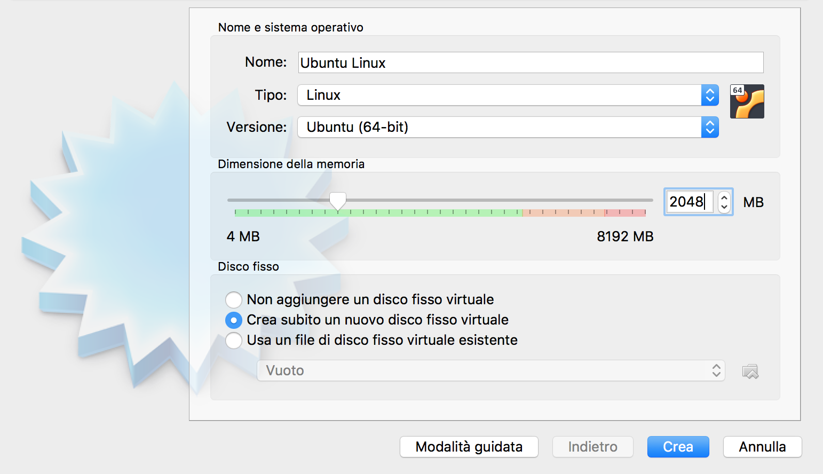
Creating VMs (I)

Slide 5
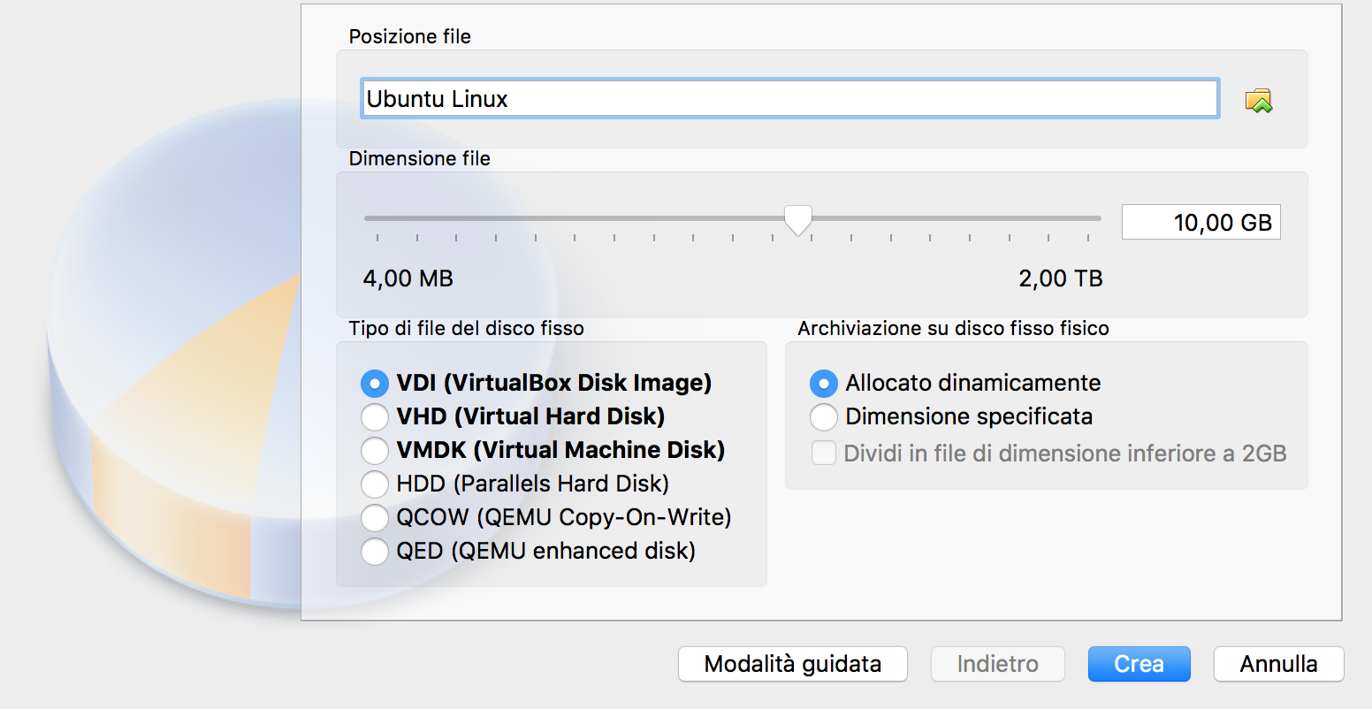
Creating VMs (II)

Slide 6
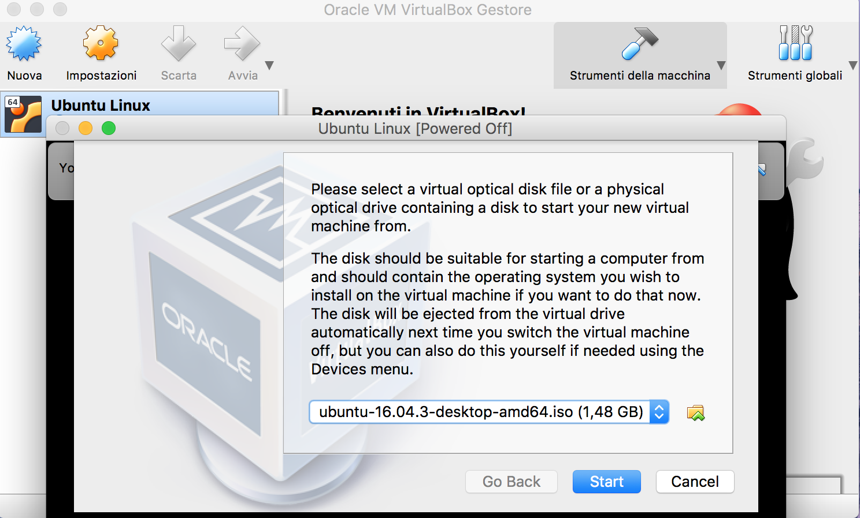
Installing guestOS (I)

Slide 7
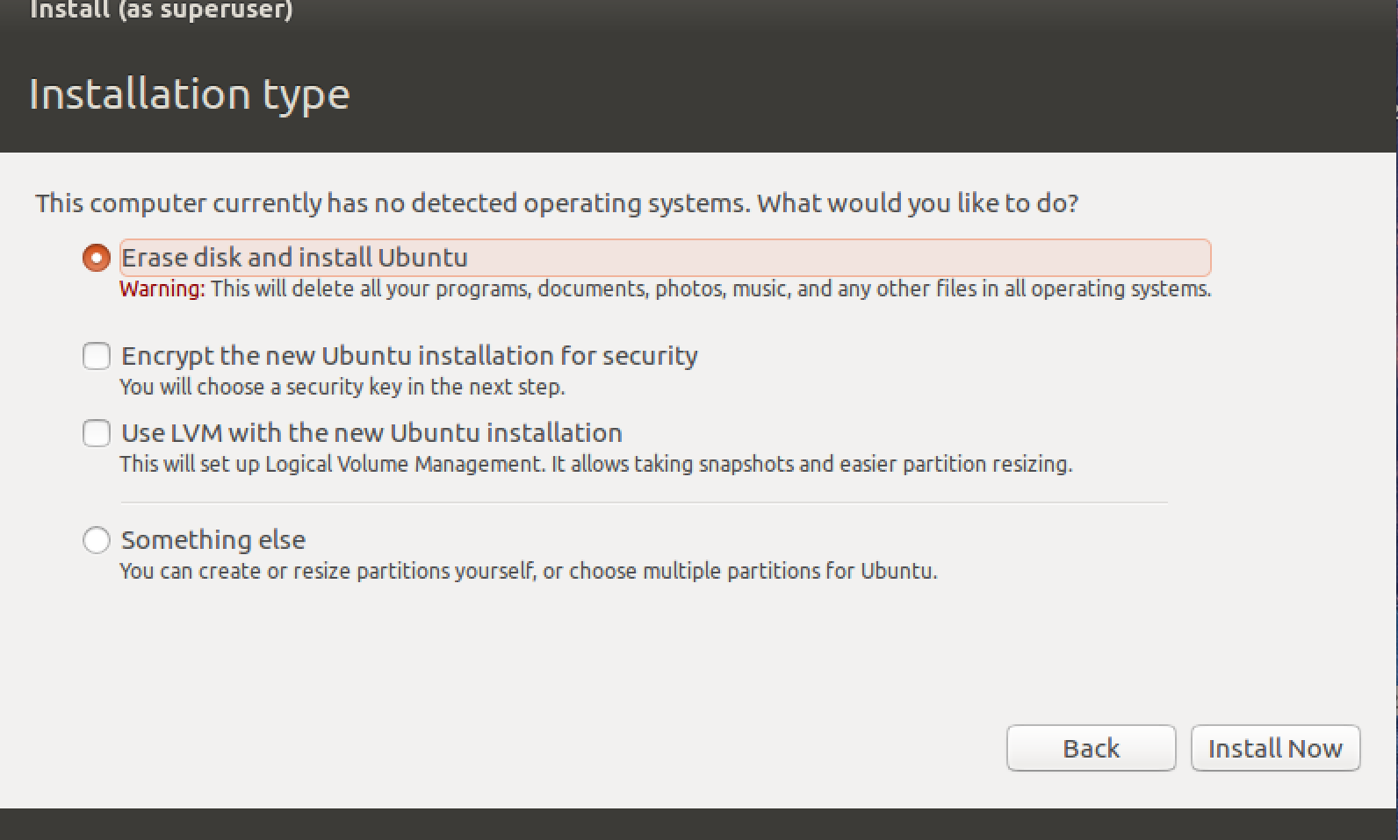
Installing guestOS (II)

Slide 8
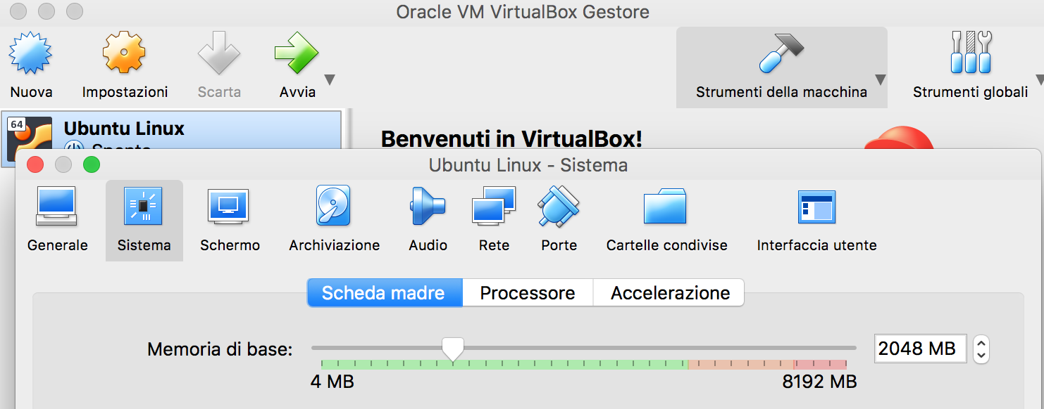
Changing VM’s parameters

